Slide 1
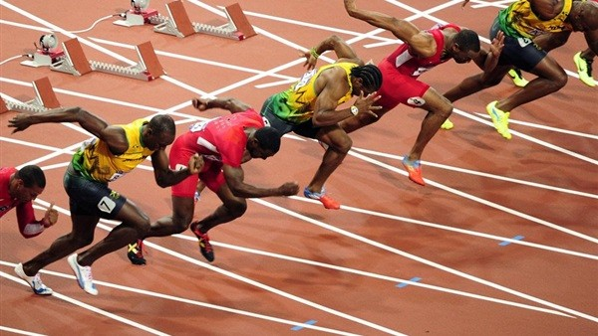
قانون ومستجدات بعض فعاليات العاب القوى

Slide 2
اعداد
ا.د.اسراء فؤاد ا.د.اسيل جليل
ا.د.سعاد عبد حسين
ا.م.د.ايمان صبيح
ا.م.د.زينب قحطان
م.م.رغداء فؤاد
الست رسل ياسر

Slide 3
.
النواحي الفنية في البدء
1- بعد إن يتخذ المتسابق وضع الاستعداد الكامل أو النهائي فانه لن يبدأ في حركة الانطلاق إلا بعد سماع طلقة المسدس أو جهاز البدء المعتمد وفي حالة إذا رأى آمر البدء أو معيدو البدء إن المتسابق قام بها مبكراً فسوف تحتسب بداية خاطئة .
2- وإذا لم تكن البداية الخاطئة بسبب أي من المتسابقين فلا يتم إعطاء أي إنذار بينما يتم إظهار الكارت الأخضر إلى كل المتسابقين .

Slide 4
# تم اضافة حكم خاص في البدء )يسمى حكم البدايات بعد ان كان البدء يتبع الى حكم المضمار.
# لا يسمح لحكم المسابقات المركبة بالتدخل في البدء ، والذي يكون تحت اشراف حكم البدايات فقط .

Slide 5
.- في سباق 200متر يجري المتسابقون ال 122 متر الاولى في حاراتهم .
.0 يجب ان يكون اتجاه الجري بحيث تكون اليد اليسرى للداخل .
.- في المقابلات الدولية يجب ان لايقل عدد مجالات المضمار عن 6 مجالات .
.- يوضح على طرفي خط النهاية عمودان لونهما أبيض مثبتان على بعد 32 سم على لاقل من طرف الخط .
.0 تبدأ جميع السباقات بطلقة مسدس أو أي جهاز اخر مماثل ويكون اتجاه الطلقةلاعلى في الهواء وذلك بعد ان يكون جميع المتسابقون قد استعدوا في اماكنهم .
•

Slide 6
.- في جميع اللقاءات الدولية تكون كلمات اذن البدء بلغة أصيلة بمعنى )مكانك .
استعد ( وعندما يستعد كل المتسابقون يطلق المسدس .. هذا لجميع السباقات
حتى 200متر اما اذا كان السباق لمسافة اطول من 200متر ينادي اذن البدء خذ
مكانك ثم يطلق المسدس بعد استقرار اللاعبون .
.- على المتسابقين عدم لمس خط البدء او الارض امامه بيديه او قدميه عند اتخاذ
الوضع خذ مكانك .
.- اذا ترك المتسابق مكانه بعد كلمة مكانك او استعد وقبل اطلاق الاشارة تعتبر
خاطئة .
.- 0 في المسابقات من200 متر واقصر يجب استخدام البدء المنخفض .
.- اي متسابق يعوق اويدفع متسابقا اخر بقصد منع تقدمه يعرض نفسه للاستبعاد
من السباق .
.- لايستبعد المتسابق الذي يجري خارج مجاله ولم يحقق فائده ملموسه .
.- اي متسابق يؤدي بداية خاطئه يجب اسستبعاده .
.- اذا رأى اذن البدء ان البداية لم تكن عادلة فانه يعيد المتسابقين بطلقة ثانية
-يسمح باستخدام مكعبات البدء بشرط ملامسة كلا القدمين واليدين للارض عندما
يكون اللاعب في وضع استعداد .
.- يرتب المتسابقون بترتيب وصول الجذع خارجا عنه ) الرأس الرقبة الذراعان – – –
الساقان او القدمان ( الى خط النهاية القريب للبداية)
.
•

Slide 7
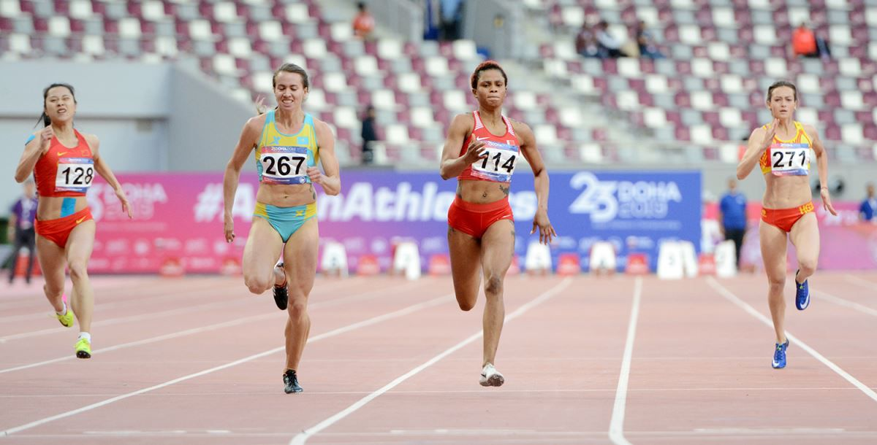

Slide 8
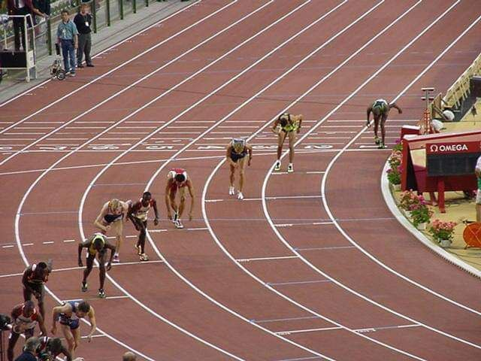

Slide 9
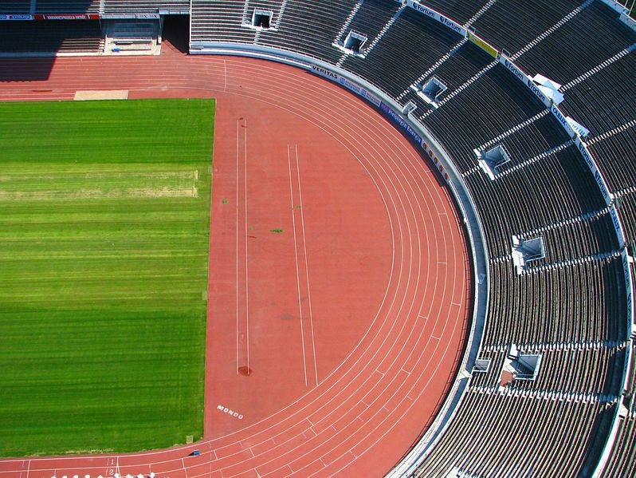
يفشل المتسابق اذا :
خلال الارتقاء اخترق أي جزء من جسمه ) يد ا رس رجل حذاء( المجال العامودي فوق خط الارتقاء.
# واذا لم يتوفر هذا الجهاز يسمح باستعمال لوحة الصلصال ، لكن بشرط تغير ا زوية انحدار
الصلصال من جهة طريقة الاقت ا رب الى 90 درجة بدلا من ما كانت سابقا 45 درجة.

Slide 10
اصبح من غير اللا زم استعمال لوحة الصلصال في مسابقات الوثب الافقي. اذ اجازالقانون باستعمال جهاز تكنلوجي جديد يحدد المحاولات الفاشلة الكتروني ا، وذلك من خلال اختراق المستوى الافقي والذي يكون عامودي على خط الارتقاء، ولا يعتمد على لمس الارض بالقدم فقط ، اذ اصبح الاختراق باي جزء من جسم المتسابق. وعند استعمال هذاالجهاز يوصى بتغير لون الارض بلون اخر خلف خط الارتقاء.
# واذا لم يتوفر هذا الجهاز يسمح باستعمال لوحة الصلصال ، لكن بشرط تغير ا زوية
انحدار الصلصال من جهة طريقة الاقتراب الى 90 درجة بدلا من ما كانت سابقا 45

Slide 11
في الوثب الطويل
يبين مكان الارتقاء بلوحة من الخشب غاطسة بالارض بمستوى
طريق الجري طولها 100 سم وعرضها 02 سم وسمكها 12 سم وتدهن اللوحه
باللون الابيض .
.0 اذا لمس المتسابق الارض باي جزء من جسمه خلف خط الارتقاء أو امتداده تعتبر
محاولة فاشلة .
.3 تقاس الوثبة من اقرب اثر في منطقة الهبوط الى خط الارتقاء عموديا على هذا
الخط.
.0 يجب ان تكون منطقة الهبوط في مستوى لوحة الارتقاء.
.0 يجب ان تكون المسافة بين منطقة الهبوط وخط الارتقاء 12 متر على الاقل

Slide 12
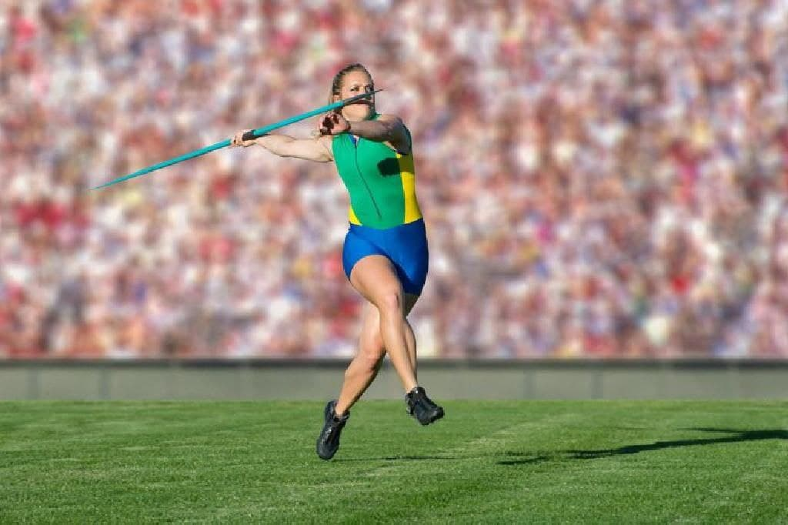

Slide 13
التعديل على مسابقات الميدان
# تم التراجع عن تقليص زمن اداء المحاولات في مسابقات المضمار والذي كان دقيقة واحدة لكل محاولة بعد ما تم تقلص إلى 30 ثانية في تعديلات لندن 2017

Slide 14
شكرا لإصغاءكم

